Slide 1
CHÀO MỪNG CÁC CON ĐẾN VỚI TIẾT TOÁN

Slide 2
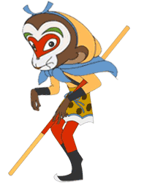
Ngộ Không thật
Ngộ Không giả

Slide 3
12 + 25 =
CHỌN SAI RỒI BỌN TA ĐI ĐÁNH TIẾP ĐÂY
A. 37
B. 38

Slide 4
32 + 25 =?
CHỌN SAI RỒI BỌN TA ĐI ĐÁNH TIẾP ĐÂY
A. 57
B. 55

Slide 5
11 + 22 = ?
CHỌN SAI RỒI BỌN TA ĐI ĐÁNH TIẾP ĐÂY
A. 32
B. 33

Slide 6
Luyện tập chung

Slide 7
Trò chơi “Hái táo”
32 + 12 =
44
1
63
2
43 + 20 =
54 + 26 =
80
5
4
67 - 45 =
22
3
34
56 - 22 =
6
78 - 67 =
11

Slide 8
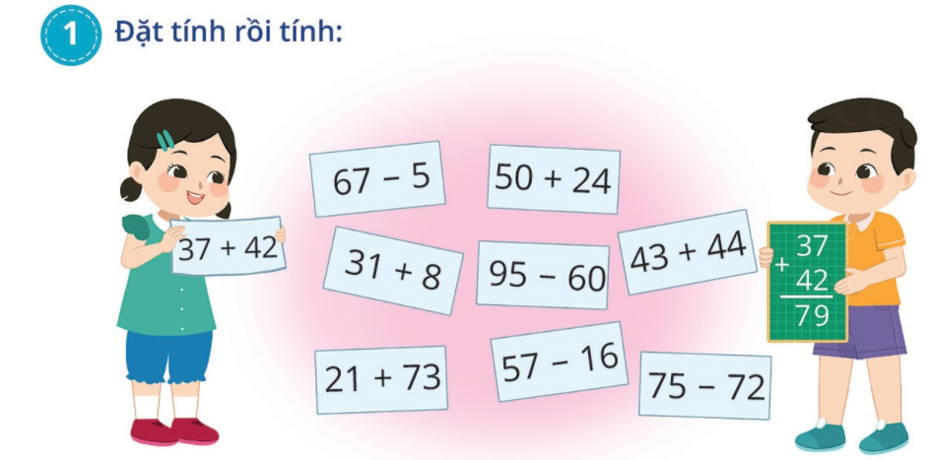

Slide 9
37
42
－
79
67
5
－
62
31
8
－
39
21
73
－
94
50
24
－
74
+
+
+
+
-
95
60
－
35
57
16
－
41
43
44
－
87
75
72
－
3
-
-
+
-

Slide 10
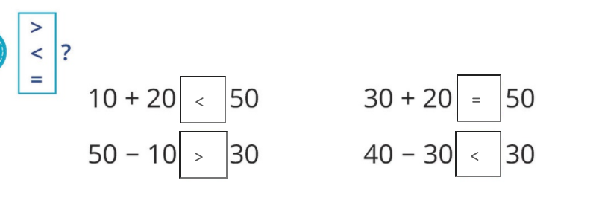

Slide 11
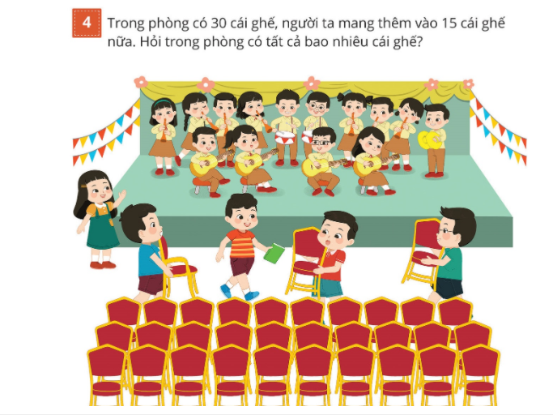
Bài 4: Trong phòng có 30 cái ghế, người ta mang thêm vào 15 cái ghế nữa. Hỏi trong phòng có tất cả bao nhiêu cái ghế?

Slide 12
Cùng cố - Dặn dò

